Slide 1
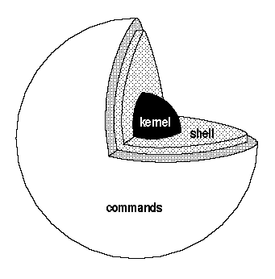

Computergebruik
Unix shell & procesbeheer
5
8

Slide 2
Computersysteem
gebruiker
machine
printer
geheugen
schijven

Slide 3
Besturingssysteem
gebruiker
besturingssysteem
machine
printer
geheugen
schijven

Slide 4
Besturingssysteem
gebruiker
gebruiker
gebruiker
besturingssysteem
machine
printer
geheugen
schijven

Slide 5
Unix besturingssysteem
gebruiker
gebruiker
gebruiker
gebruiker
gebruiker
shell
shell
UNIX kernel
shell
machine
printer
geheugen
schijven

Slide 6
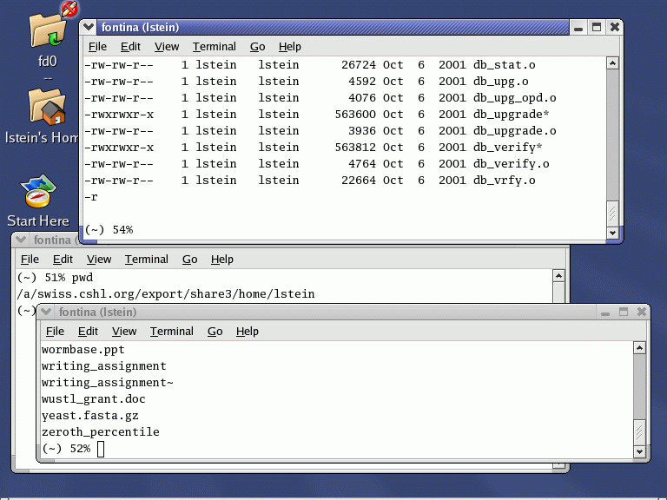
Meerdere shells per gebruiker

Slide 7
Verschillende UNIX shells
standaard shells
Bourne
sh
C
csh
Korn
ksh
Bourne again
bash
TENEX C
tcsh
Zhong Shao
zsh
publiek domein software

Slide 8
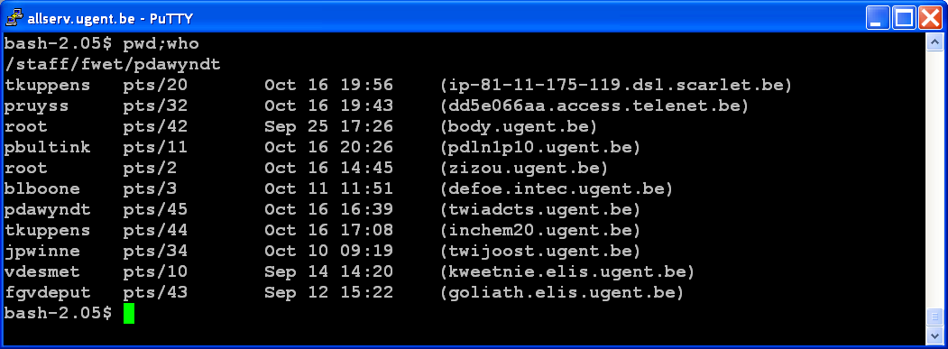
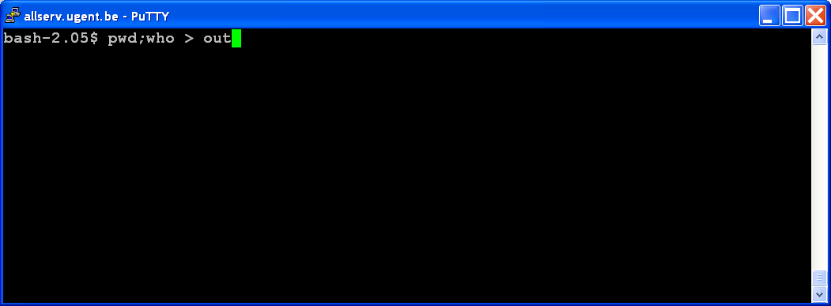
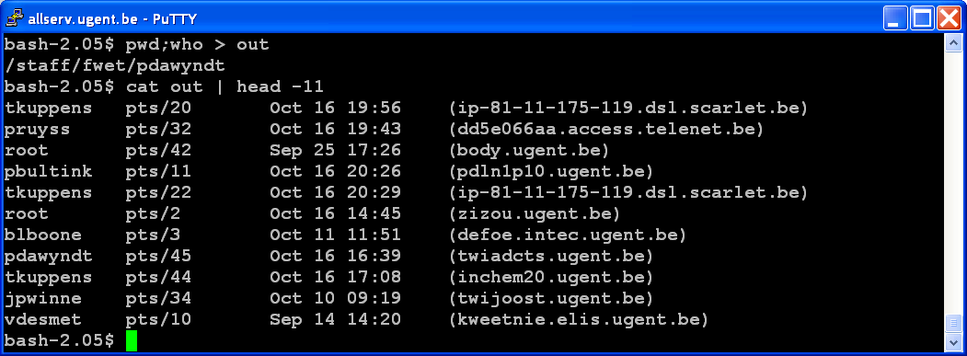

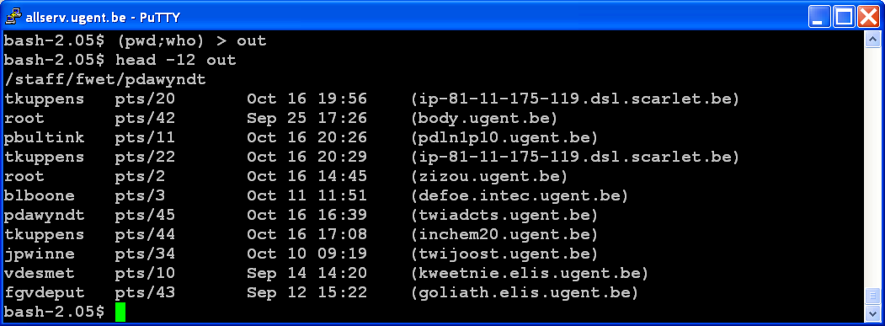
Meerdere commando's
op eenzelfde commandolijn kan je meerdere afzonderlijke commando's ingeven, gescheiden door een puntkomma
commando's worden dan één na één uitgevoerd

Slide 9
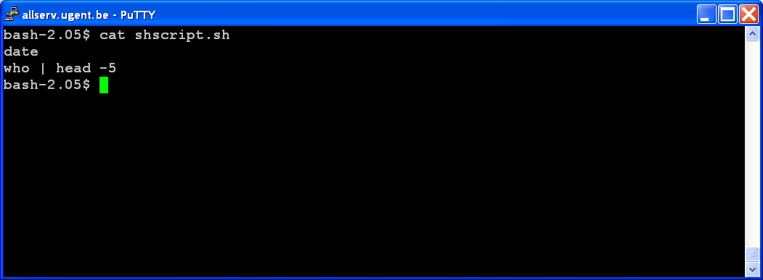
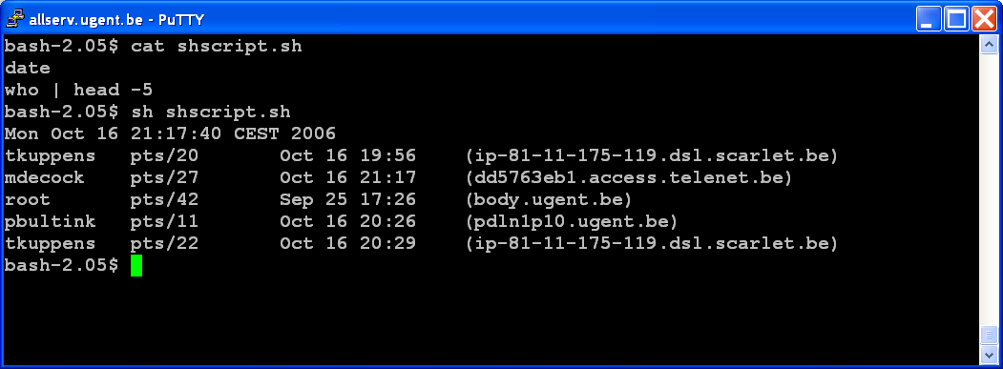
Unix shell scripts
shell kan bestand uitvoeren dat reeks commando's bevat
benaming voor dergelijke bestanden
  shell scripts
  shell files
  batch files

Slide 10
Takenpakket van de shell
interpreteren van opdrachten op de commandolijn
(shell wordt ook een command line interpreter genoemd)
  expansie van bestandsnamen (filename expansion)
  I/O redirection
  synchronisatie van pijpleidingen (pipes)
  procesbeheer
    in samenwerking met kernel

Slide 11

Processen
een proces (taak) is een kopie van een programmabestand dat in het werkgeheugen van een computersysteem werd geladen, met als bedoeling door het systeem te worden uitgevoerd

Slide 12
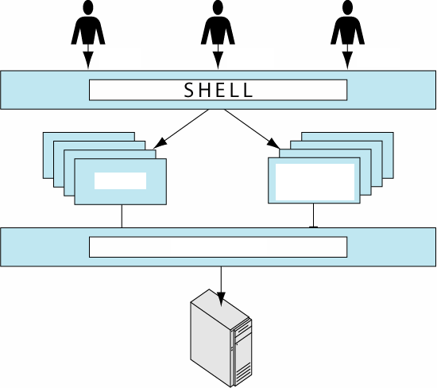
Componenten van UNIX
shell
shell
shell
software
toepassingen
hulpmiddelen
kernel

Slide 13




Uitvoeren van processen
kernel
uitvoer
invoer
proces
proces
proces
werkgeheugen (RAM)

Slide 14
Shell workflow
shell prompt en
leest commando
shell interpreteert commando:
expansie bestandsnamen
I/O redirection
shell zoekt programma's en geeft opdracht aan kernel om die te starten
shell wacht op stoppen van programma's

Slide 15
Achtergrondprocessen
shell prompt en
leest commando
shell interpreteert commando:
expansie bestandsnamen
I/O redirection
shell zoekt programma en geeft opdracht aan kernel om het te starten
programma wordt
als apart proces uitgevoerd in de achtergrond

Slide 16
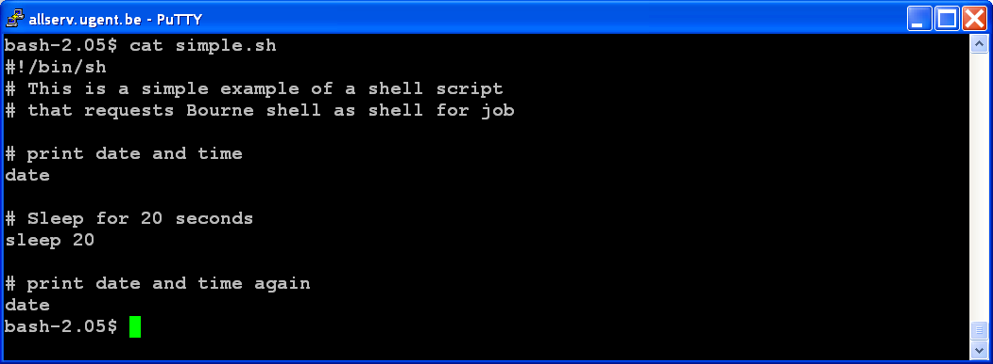
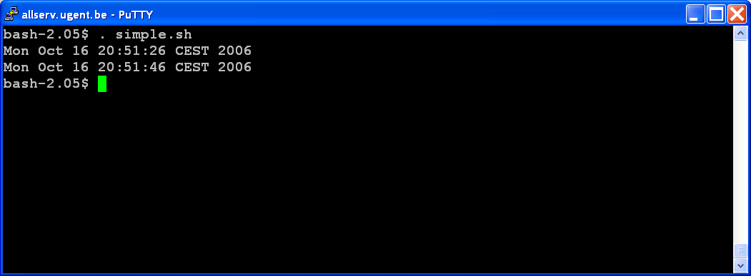
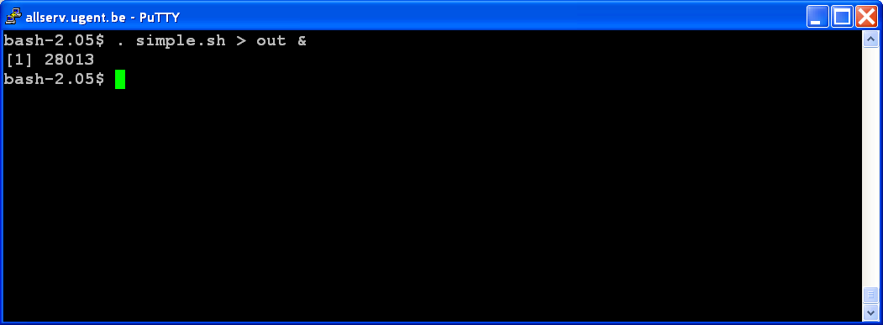
Achtergrondprocessen
door commando's in achtergrond te plaatsen kan je
meerdere commando's tegelijkertijd uitvoeren
commando afgesloten door ampersand (&) wordt
een achtergrondproces
procesnummer
process ID

Slide 17
Achtergrondprocessen
du /usr > lijst
vi hfdst1.tex
t (min)
0
5
10
15
20
25
30
35
40

Slide 18
Achtergrondprocessen
du /usr > lijst &
vi hfdst1.tex
t (min)
0
5
10
15
20
25
30
35
40

Slide 19
Achtergrondprocessen
du /usr > lijst &
tbl mytext | eqn | troff -ms | dpost | lp &
vi hfdst1.tex
vi hfdst2.tex
t (min)
0
5
10
15
20
25
30
35
40

Slide 20
Achtergrondprocessen & pipes
shell prompt en leest commando
du /usr | sort -n | tail -1 > lijst &
shell interpreteert commando:
expansie bestandsnamen
I/O redirection
shell zoekt programma's en geeft opdracht aan kernel om die te starten
lijst
du /usr
sort -n
tail -1

Slide 21
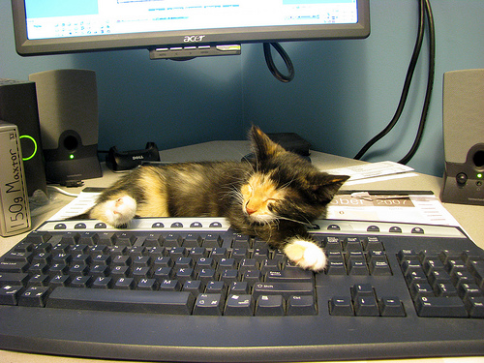
Sleep sort
#!/bin/bash
function f() {
sleep "$1"
echo "$1"
}
while [ -n "$1" ]
do
f "$1" &
shift
done
wait
sleepsort

Slide 22
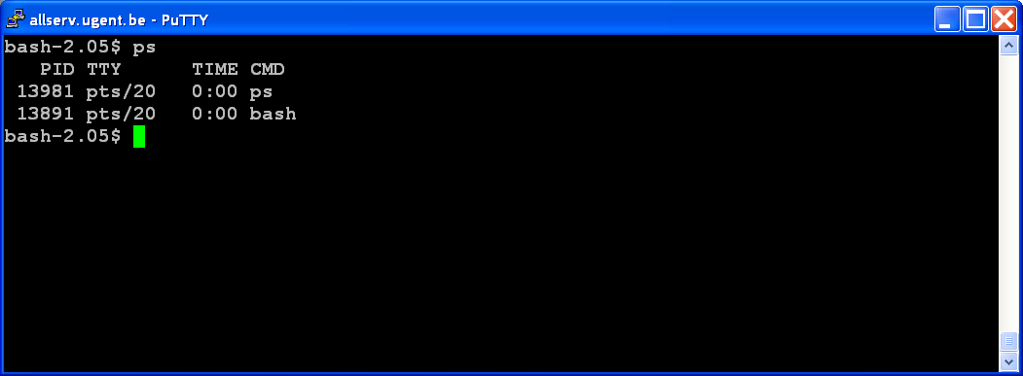
Actieve processen bekijken
commando ps
  staat voor process status
  toont overzicht van processen die op bepaald
  ogenblik door systeem afgehandeld worden

Slide 23
Actieve processen bekijken
shell prompt en leest commando ps
shell interpreteert commando ps
shell zoekt ps programma en geeft opdracht aan kernel om het te starten
minimum 2 actieve processen:
  een shell
  het programma ps
shell wacht op stoppen van programma's
ps

Slide 24
Actieve processen bekijken
commando ps
  staat voor process status
  toont overzicht van processen die op bepaald
  ogenblik door systeem afgehandeld worden
process ID
uniek nummer dat door de UNIX kernel aan het proces werd toegekend
processortijd
totale tijd die de centrale verwerkings-eenheid (CPU) reeds aan het proces besteed heeft
control terminal
terminal waarmee het proces verbonden is (proces werd gelanceerd vanuit loginsessie op deze terminal)
procesbeschrijving
instructie die door de shell aan de UNIX kernel werd doorgegeven. Dus na afhandeling van bestandsnaam expansie en I/O redirection

Slide 25
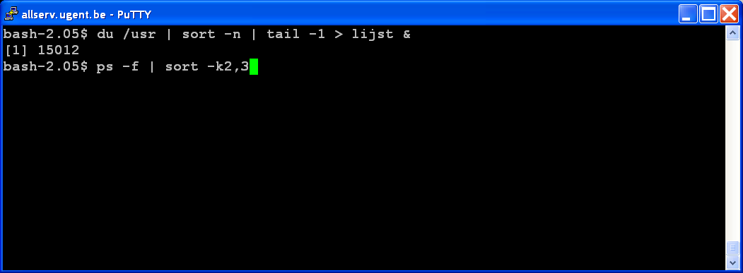
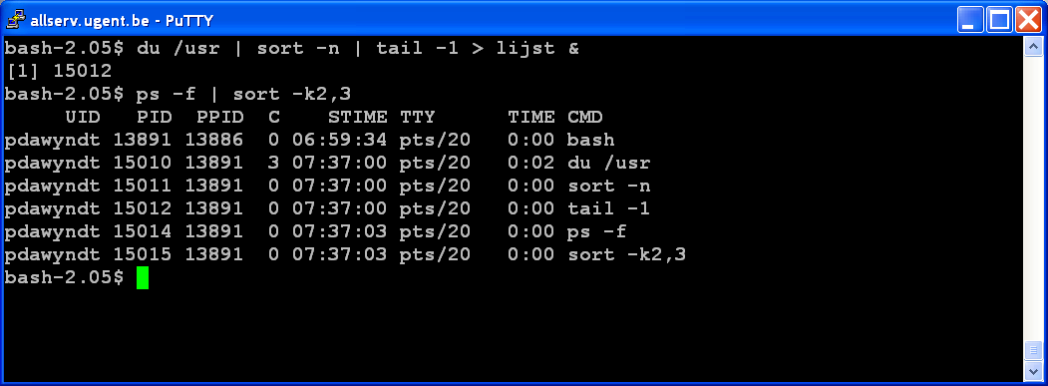
Actieve processen bekijken
commando ps
  staat voor process status
  toont overzicht van processen die op bepaald
  ogenblik door systeem afgehandeld worden

Slide 26
Actieve processen bekijken
commando ps
  staat voor process status
  toont overzicht van processen die op bepaald
  ogenblik door systeem afgehandeld worden
  vlaggen:
    geen toont alleen kindprocessen van huidige shell
    -u loginnaam toont alle processen van opgegeven gebruiker
    -l, -f toont meer details van elk weergegeven proces
    -e toont lijst van alle systeemprocessen (extended)

Slide 27
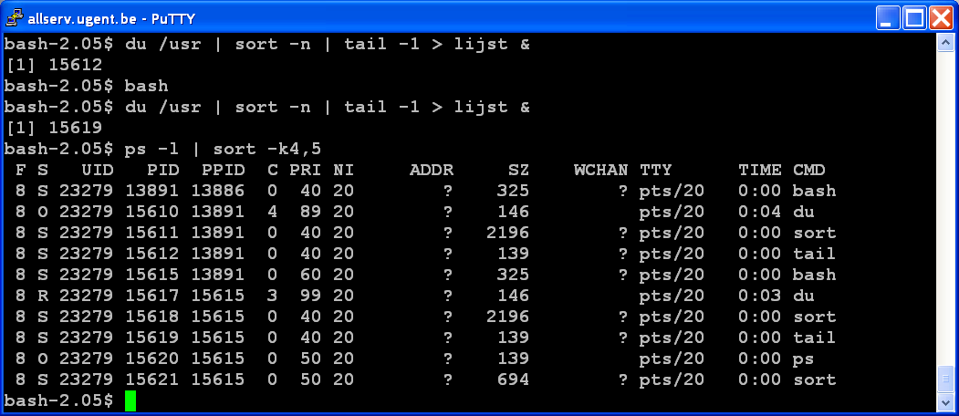
Proceshiërarchie
bash
13891
du /usr
15610
sort -n
15611
tail -1
15612
bash
15615
du /usr
15617
sort -n
15618
tail -1
15619
ps -l
15620
sort -k4,5
15621

Slide 28
Stoppen van processen
commando kill
  afbreken van achtergrondprocessen
  voorgrondprocessen kan je stoppen met ^C (Ctrl+C)
  syntaxis
    kill [-signum|signaam] [procesnummer …]
  signalen
    1 hangup SIGHUP verbinding verbreken
    2 interrupt SIGINT intypen van ^C
    3 quit SIGQUIT intypen van ^\ (core dump)
    9 kill SIGKILL
    15 terminate SIGTERM default
  soms moet prefix SIG weggelaten worden als naam
  van signaal gebruikt wordt met kill commando
signaalnummer
technische term
technische code
terminal equivalent

Slide 29
Stoppen van processen
commando kill
  afbreken van achtergrondprocessen
  voorgrondprocessen kan je stoppen met ^C (Ctrl+C)
  syntaxis
    kill [-signum|signaam] [procesnummer …]
  signalen
    1 hangup SIGHUP verbinding verbreken
    2 interrupt SIGINT intypen van ^C
    3 quit SIGQUIT intypen van ^\ (core dump)
    9 kill SIGKILL
    15 terminate SIGTERM default
  soms moet prefix SIG weggelaten worden als naam
  van signaal gebruikt wordt met kill commando
afgehandeld door processen zelf

Slide 30
Stoppen van processen
commando kill
  afbreken van achtergrondprocessen
  voorgrondprocessen kan je stoppen met ^C (Ctrl+C)
  syntaxis
    kill [-signum|signaam] [procesnummer …]
  signalen
    1 hangup SIGHUP verbinding verbreken
    2 interrupt SIGINT intypen van ^C
    3 quit SIGQUIT intypen van ^\ (core dump)
    9 kill SIGKILL
    15 terminate SIGTERM default
  soms moet prefix SIG weggelaten worden als naam
  van signaal gebruikt wordt met kill commando
afgehandeld
door kernel

Slide 31

Time sharing

Slide 32
Time sharing
proces1 (P₁)
proces2 (P₂)
proces3 (P₃)
t (min)
0
5
10
15
20
25
30
35
40

Slide 33
Time sharing
load store
add store
read from file
store increment
index
write to file
load store
add store
read from file
.
.
.
CPU burst
proces1 (P₁)
wachten op I/O
I/O burst
proces2 (P₂)
CPU burst
proces3 (P₃)
wachten op I/O
I/O burst
CPU burst
wachten op I/O
I/O burst
t (min)
.
0
5
10
.
15
20
25
30
35
40
.

Slide 34
Time sharing
P₁
P₁
P₁
P₂
P₂
P₂
P₃
P₃
P₃
t
0
5
10
15
20
25
30
35
40

Slide 35

Time sharing
commando nice
  beginprioriteit van processen verlagen
  verlaging met waarde tussen 1 en 20
  voorbeelden:
    du /usr | sort -n | tail -1 &
    nice -5 du /usr | sort -n | tail -1 &
    nice -10 du /usr | sort -n | tail -1 &
    nice -20 du /usr | sort -n | tail -1 &
commando renice
  prioriteit van proces dat reeds aan het lopen is verlagen

Slide 36
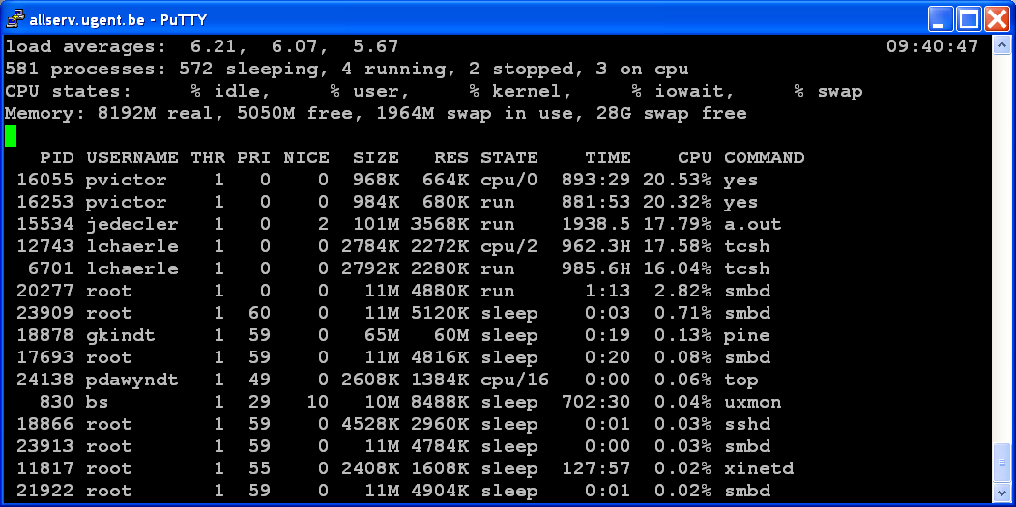
Time sharing
commando top
  bekijken van commando's die meest CPU tijd verbruiken
  toont vrij uitgebreide status van CPU verbruik

Slide 37
Onafhankelijke processen
shell proces
proces
proces
proces
t (min)
0
5
10
15
20
25
30
35
40

Slide 38
Onafhankelijke processen
shell proces
SIGHUP
proces
proces
proces
t (min)
0
5
10
15
20
25
30
35
40

Slide 39
Onafhankelijke processen
shell proces
nohup proces
nohup proces
nohup proces
t (min)
0
5
10
15
20
25
30
35
40

Slide 40
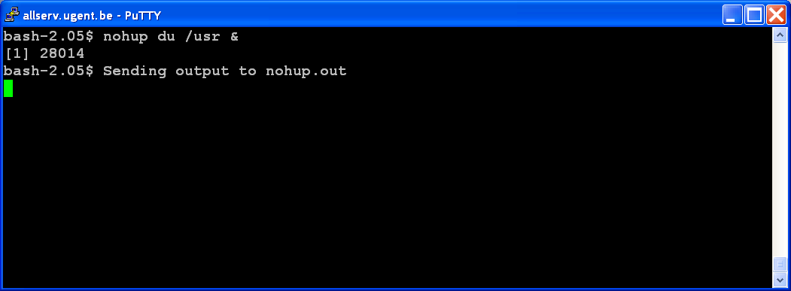
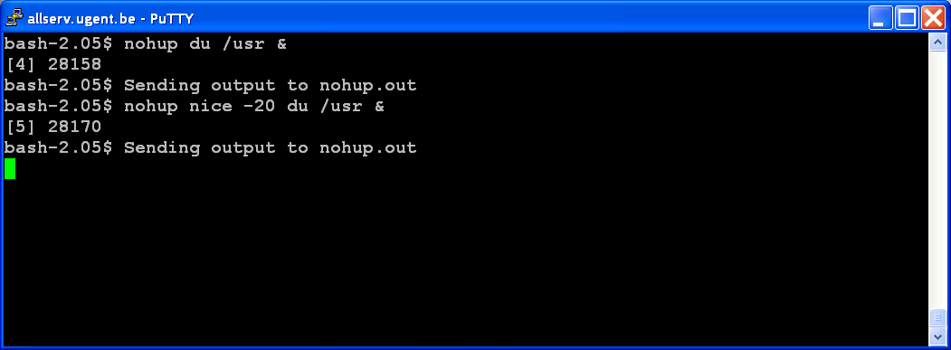
Onafhankelijke processen
commando nohup
  aangeven dat proces hangup signalen mag negeren
  zorgt ervoor dat proces blijft verderlopen na uitloggen

Slide 41
Uitstel van executie
shell proces
proces
uitgesteld proces
t (min)
0
5
10
15
20
25
30
35
40

Slide 42
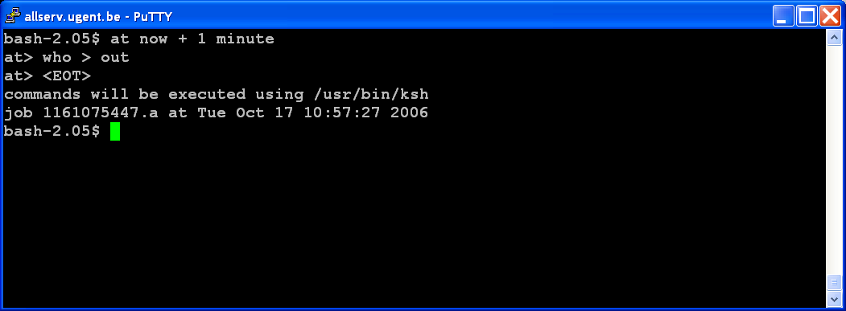
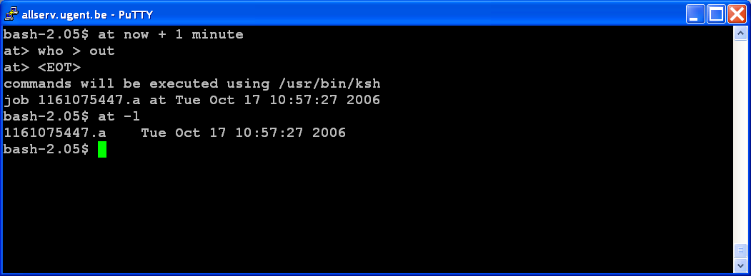
Uitstel van executie
commando at
  aangeven wanneer bepaald shell script moet starten
  syntaxis
    at tijd [dag] [< shellscript]
  at-jobs bekijken met at -l
  at-jobs verwijderen met at -r

Slide 43
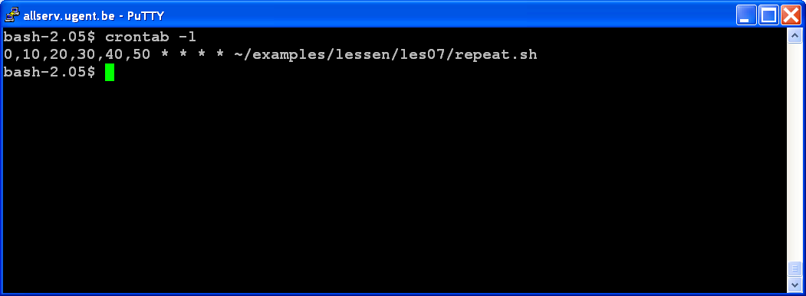
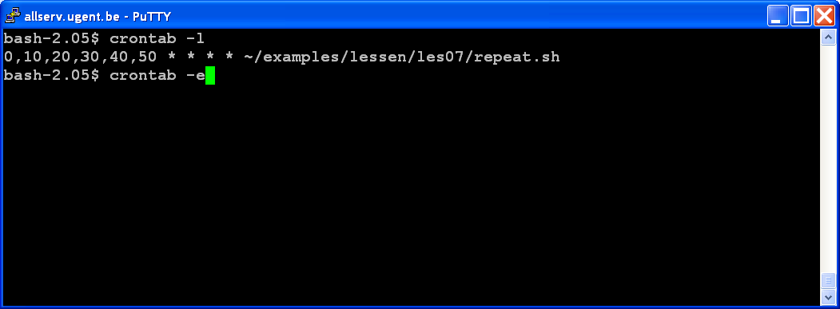
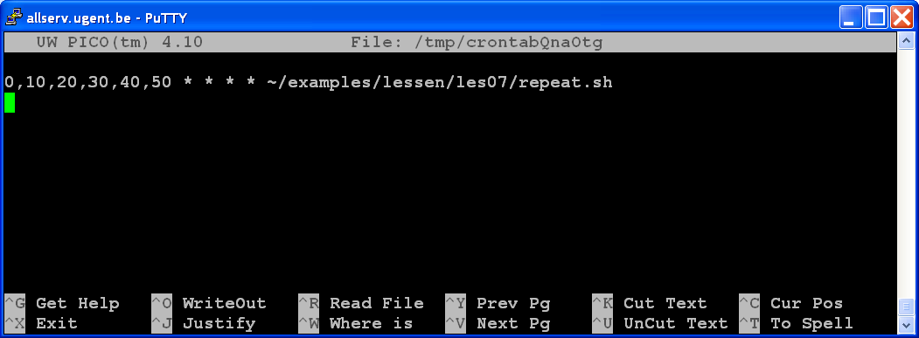
Herhaalde opdrachten
commando crontab
  vlag -l toont inhoud van crontab-bestand
  vlag -e laat toe om crontab bestand te bewerken
uur
maand
minuut
dag
commando
weekdag

Slide 44

Vragen of opmerkingen ?

Slide 45
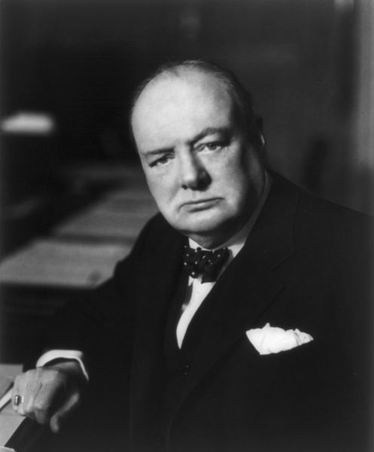
The sky is the limit…
Winston Churchill
1874-1965
"Don't interrupt me
while I'm interrupting."
⎯ Winston S. Churchill

